Slide 1
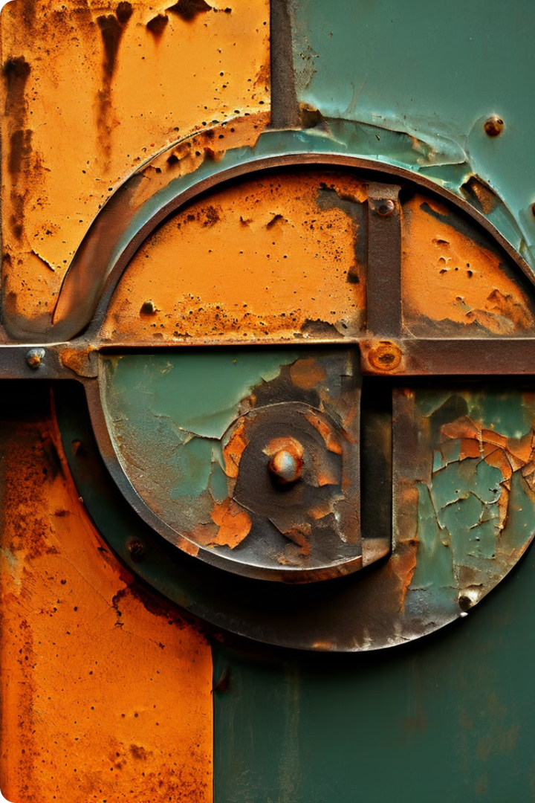
Reacția metalelor cu oxigenul
Reacția metalelor cu oxigenul este un proces chimic important, cunoscut sub numele de oxidare. Oxidarea are loc atunci când un metal reacționează cu oxigenul din aer, formând un oxid metalic. Această reacție poate fi lentă, ca în cazul ruginii, sau rapidă, ca în cazul arderii unui metal.
Oxidarea metalelor este un fenomen complex influențat de factori precum temperatura, umiditatea și prezența altor substanțe chimice. Produsele acestei reacții pot avea proprietăți diferite față de metalul inițial, de la formarea unei pelicule protectoare la degradarea completă a metalului.
TH

Slide 2
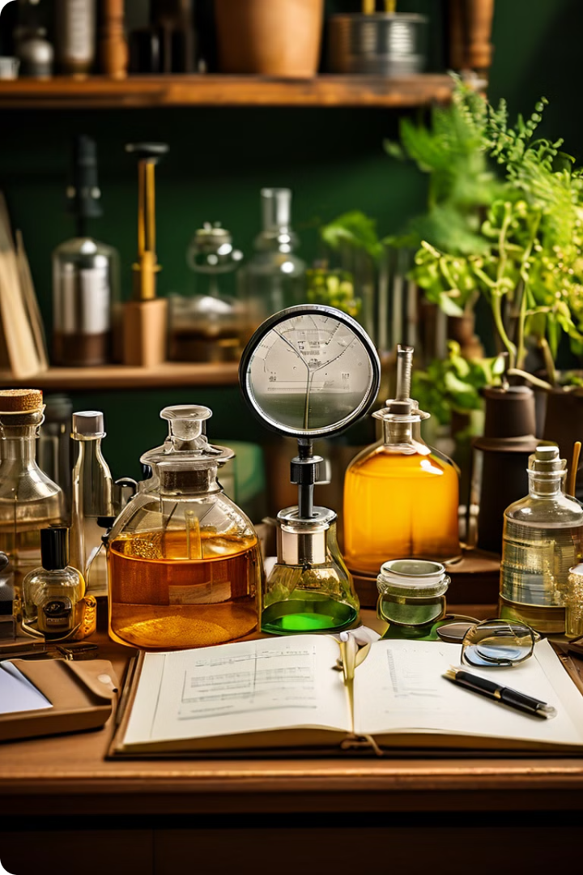
Materiale și echipamente
Pentru a realiza experimentele cu reacția metalelor cu oxigenul, avem nevoie de următoarele materiale: panglică de magneziu, pulbere de aluminiu, granule de zinc, sârmă de cupru, o lampă cu alcool, o lingură de ars, o placă de sticlă, o eprubetă, un cilindru gradat, un pahar Berzelius, o pipetă și un tub de cauciuc.
Echipamentele necesare sunt: o sursă de căldură (lampa cu alcool), o spatulă, o pensetă și un recipient pentru apă. Aceste instrumente vor fi utilizate pentru a efectua experimentele în condiții de siguranță și pentru a obține rezultatele dorite.

Slide 3
Reacția magneziului cu oxigenul
Magneziul este un metal ușor, alb-argintiu, care reacționează cu oxigenul din aer la temperatură înaltă, formând oxid de magneziu. Această reacție este o reacție exotermă, adică degajă căldură.
Pregătirea
1
Se pregătește o panglică de magneziu, care se curăță cu șmirghel pentru a elimina oxidul de pe suprafața sa.
Aprinderea
2
Panglica de magneziu se aprinde cu o flacără de la o brichetă sau un chibrit, ținând-o cu o penseta.
Reacția
3
Magneziul arde cu o flacără albă strălucitoare, eliberând o cantitate semnificativă de energie.
Produsul
4
Produsul reacției este oxidul de magneziu, o pulbere albă.
Reacția dintre magneziu și oxigen este o reacție rapidă și violentă, care eliberează o cantitate semnificativă de căldură. Această reacție se folosește în diverse aplicații practice, cum ar fi în fabricarea lumânărilor, în pirotehnie și în producția de magneziu metalic.

Slide 4
Reacția aluminiului cu oxigenul
1
Pregătirea
Pentru a iniția reacția, se ia o cantitate mică de pulbere de aluminiu și se așază pe o suprafață rezistentă la căldură. Se aprinde o brichetă sau un chibrit și se apropie flacăra de pulberea de aluminiu.
2
Reacția
Aluminiul reacționează cu oxigenul din aer, formând oxid de aluminiu. Reacția este exotermă, adică degajă căldură. Se observă o flacără strălucitoare, însoțită de o scânteiere intensă. Aluminiul arde rapid, transformându-se în oxid de aluminiu.
3
Observații
După ce reacția s-a încheiat, se observă o substanță albă, pulverulentă, care este oxidul de aluminiu. Această substanță este mai stabilă din punct de vedere chimic decât aluminiul inițial. Reacția este foarte rapidă, cu degajare de căldură și lumină.

Slide 5
Reacția zincului cu oxigenul
În acest experiment, vom observa reacția zincului cu oxigenul. Vom folosi granule de zinc, deoarece acestea au o suprafață mai mare de contact cu oxigenul, ceea ce accelerează reacția. Granulele de zinc vor fi încălzite într-o spatulă, iar reacția va fi vizibilă prin apariția unei lumini vii și a unor vapori albi.
Reacția zincului cu oxigenul este o reacție de oxidare, în care zincul pierde electroni și se oxidează, formând oxid de zinc. Oxigenul câștigă electroni și se reduce, formând anioni de oxid. Oxidul de zinc este o pulbere albă, insolubilă în apă, care se formează pe suprafața zincului.

Slide 6
Reacția cuprului cu oxigenul
Pregătirea
Înainte de a începe experimentul, curățați sârma de cupru cu o cârpă umedă pentru a elimina orice impurități. Apoi, încălziți sârma de cupru în flacăra unui bec Bunsen, asigurându-vă că flacăra este incoloră și cu o temperatură ridicată. Observați cu atenție schimbările care au loc pe suprafața sârmei de cupru pe măsură ce se încălzește.
Oxidarea
Pe măsură ce sârma de cupru se încălzește, va reacționa cu oxigenul din aer, formând oxid de cupru (CuO). Oxidul de cupru are o culoare neagră caracteristică, care va acoperi suprafața sârmei. Această reacție de oxidare este exotermă, ceea ce înseamnă că degajă căldură, accelerând procesul de oxidare.
Observații
Observăm o modificare a culorii sârmei de cupru, de la roșu-brun la negru. De asemenea, putem simți o creștere a temperaturii sârmei, datorită reacției exoterme. Oxidul de cupru format este fragil și se poate desprinde cu ușurință de pe suprafața sârmei.

Slide 7
Observații și concluzii
În urma experimentelor, am observat că metalele reacționează cu oxigenul, formând oxizi metalici.
Reacția este exotermă, degajând căldură, iar viteza de reacție variază în funcție de metal.
Magneziul arde cu o flacără albă strălucitoare, aluminiul cu o flacără albă-gălbuie, iar zincul cu o flacără albă-verzuie.
Cuprul reacționează mai lent, formând un strat negru de oxid de cupru.
Observăm că reacția metalelor cu oxigenul este o reacție chimică importantă, cu diverse aplicații practice. De exemplu, arderea magneziului este folosită în artificii, iar oxidul de aluminiu este un ingredient important în fabricarea aluminiului.

Slide 8
Ecuații chimice ale reacțiilor
Reacțiile metalelor cu oxigenul sunt reacții de oxidare, care generează oxizi metalici. Ecuațiile chimice pentru aceste reacții ilustrează transformarea atomilor de metal și oxigen în molecule de oxid metalic.
Reacția magneziului cu oxigenul este reprezentată de ecuația: 2Mg + O2 → 2MgO. Reacția aluminiului cu oxigenul este: 4Al + 3O2 → 2Al2O3. Reacția zincului cu oxigenul este: 2Zn + O2 → 2ZnO. Reacția cuprului cu oxigenul este: 2Cu + O2 → 2CuO.

Slide 9
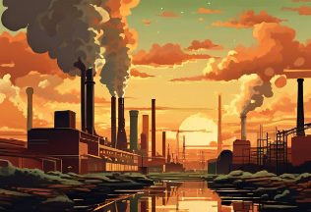
Aplicații practice ale reacțiilor metalelor cu oxigenul
Reacții de ardere
Producerea de oxid
Reacțiile metalelor cu oxigenul sunt esențiale pentru diverse aplicații practice. Un exemplu important îl reprezintă reacțiile de ardere, cum ar fi arderea combustibililor fosili, unde reacția metalelor cu oxigenul furnizează energie termică și lumină.
Reacțiile metalelor cu oxigenul sunt utilizate pentru a produce oxizi metalici, substanțe cu diverse utilizări în industrie. De exemplu, oxidul de aluminiu este utilizat la producerea aluminiului metalic, iar oxidul de fier este utilizat în diverse aplicații, cum ar fi producerea de oțel.
În diverse motoare, reacția metalelor cu oxigenul este utilizată pentru a genera energie mecanică. Această energie mecanică este apoi transformată în energie electrică sau energie cinematică, putând fi folosită în diverse aplicații industriale și de transport.
Oxizii metalici pot fi de asemenea utilizați ca pigmenți în vopsele și materiale plastice, oferind diverse culori și proprietăți. Reacțiile metalelor cu oxigenul sunt esențiale pentru diverse procese industriale, contribuind la fabricarea unei game largi de produse.

Slide 10
Măsuri de siguranță în timpul experimentului
Ochelari de protecție
Mănuși de protecție
Purtați ochelari de protecție pentru a vă proteja ochii de stropiri de substanțe chimice sau de particule solide. Asigurați-vă că ochelarii sunt în stare bună și se potrivesc corect.
Purtați mănuși de protecție pentru a vă proteja mâinile de substanțe chimice. Alegeți mănuși din material adecvat pentru substanțele cu care lucrați.
Manevrarea substanțelor
Ventilație corespunzătoare
Măsurați cu atenție substanțele chimice și manipulați-le cu grijă. Evitați contactul direct cu substanțele chimice și nu le expuneți la surse de căldură sau lumină puternică.
Asigurați-vă că lucrați într-un spațiu bine ventilat. Deschideți ferestrele sau utilizați o hotă pentru a elimina fumurile sau vaporii nocivi.

